Slide 1

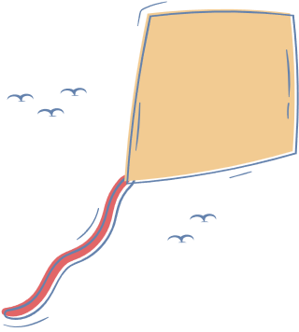










UBND QUẬN HẢI AN
TRƯỜNG TIỀU HỌC ĐẰNG HẢI
MÔN: CÔNG NGHỆ 4
BÀI 13: LÀM ĐÈN LỒNG
(Tiết 2)

Slide 2
KHỞI ĐỘNG

Slide 3


Slide 4
KHÁM PHÁ

Slide 5
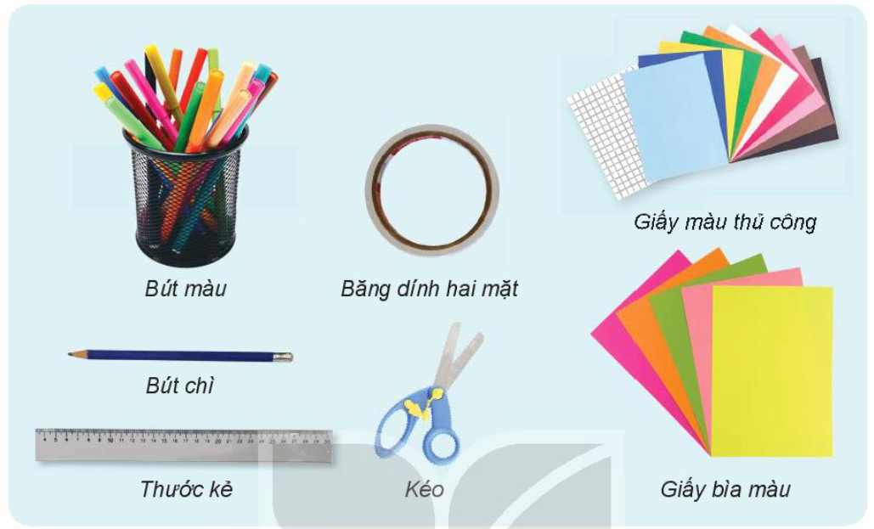
EM HÃY NÊU CÁC VẬT LIỆU VÀ DỤNG CỤ ĐỂ LÀM ĐÈN LỒNG?

Slide 6
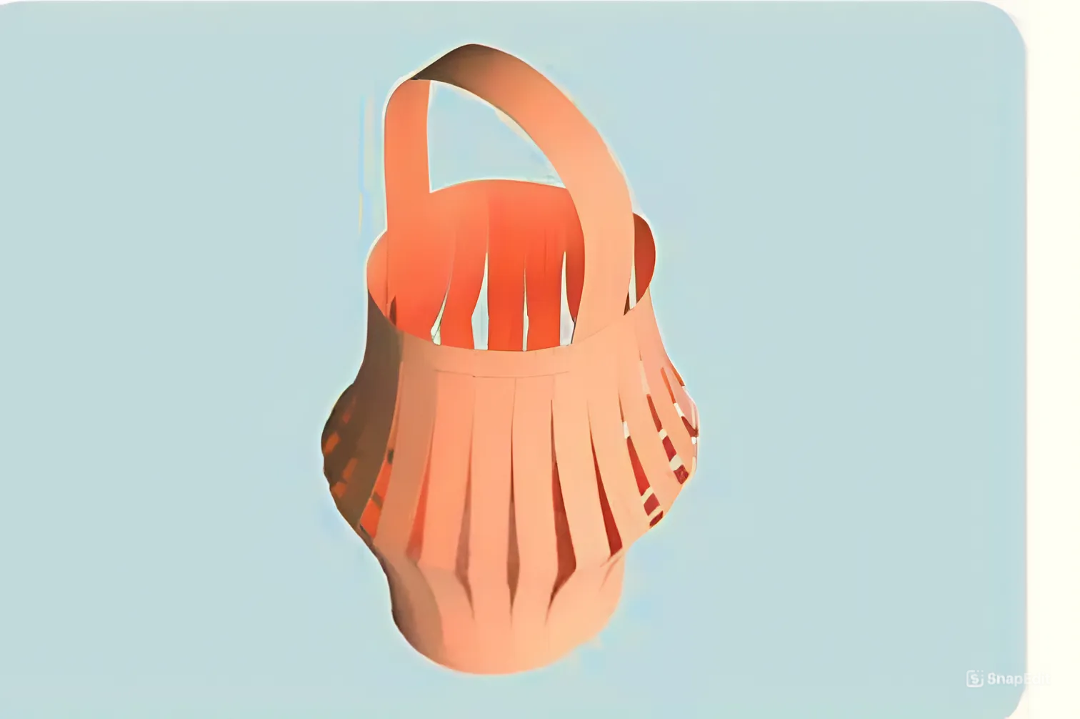
QUY TRÌNH LÀM ĐÈN LỒNG

Slide 7
Câu hỏi: Em hãy sắp xếp lại thứ tự quy trình làm đèn lồng cho đúng.
Bước ….. | Làm quai xách - Cắt một miếng bìa màu hình chữ nhật có chiều dài 16 cm, chiều rộng 2 cm làm quai xách của đèn. - Gắn quai xách vào sản phẩm trên lồng đèn sao cho cân đối.
Bước ….. | Hoàn thiện sản phẩm - Dùng bút màu, giấy màu trang trí đèn lồng theo ý thích. - Kiểm tra độ chắc chắn của đèn lồng và điều chỉnh.
Bước ….. | Làm lồng đèn - Chuẩn bị một tờ giấy bìa màu hình chữ nhật có chiều dài 22cm, chiều rộng 16 cm. Gấp đôi tờ giấy bìa màu theo chiều dọc và kẻ các đường song song cách nhau 1 cm. - Cắt tờ giấy bìa màu theo các đường kẻ song song và mở ra sẽ được sản phẩm . - Dùng băng dính hai mặt để dán hai mép tờ giấy bìa màu tạo thành đèn lồng. - Dùng băng dính hai mặt để dán hai mép tờ giấy bìa tạo thành đèn lồng.
2
3
1

Slide 8

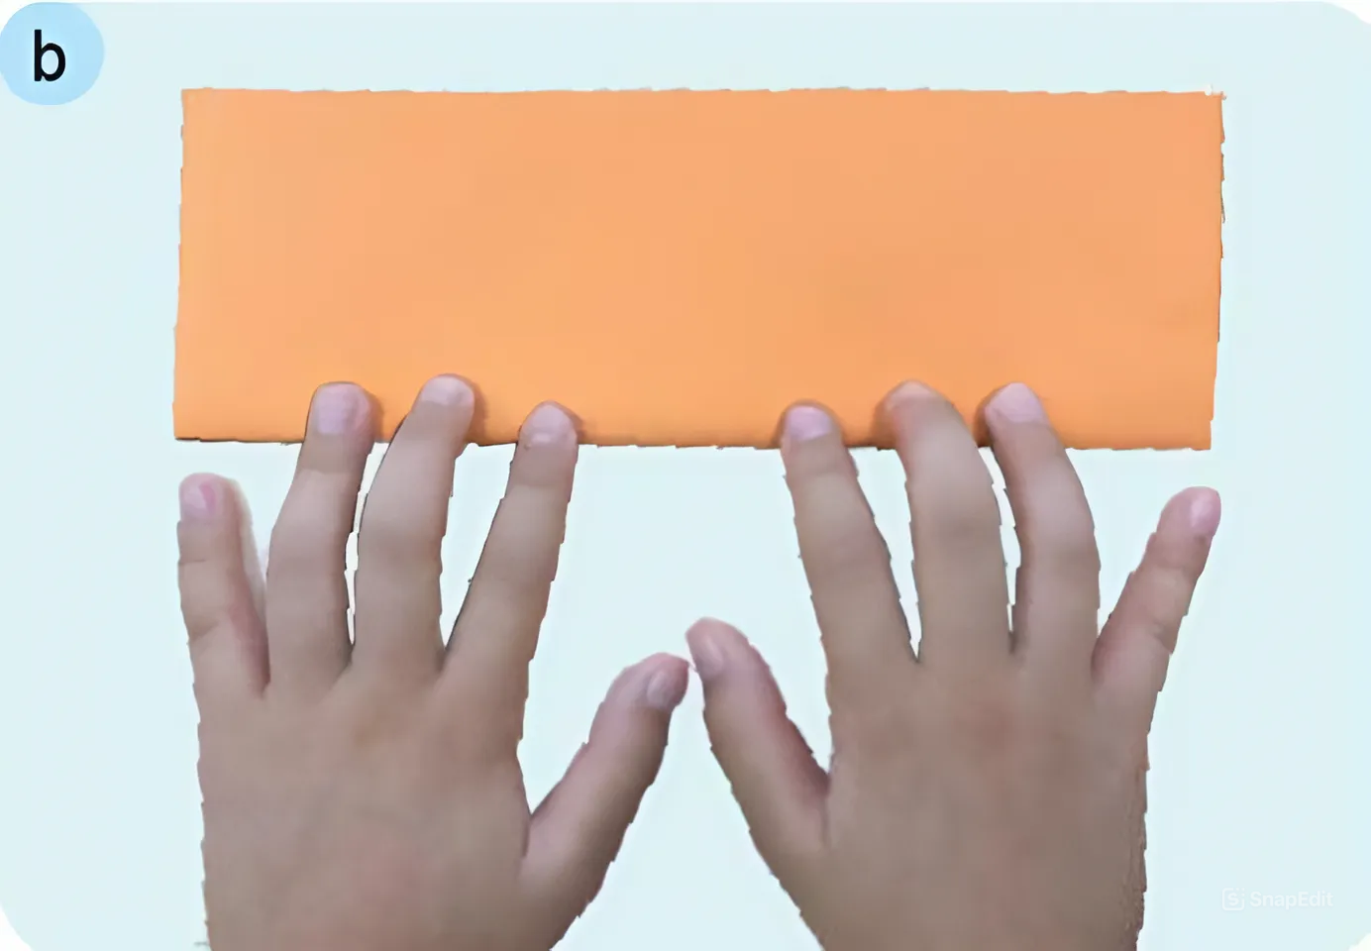

BƯỚC 1: LÀM ĐÈN LỒNG
Gấp đôi tờ giấy bìa màu theo chiều dọc và kẻ các đường song song cách nhau 1 cm.
Chuẩn bị một tờ giấy bìa màu hình chữ nhật có chiều dài 22cm, chiều rộng 16 cm.

Slide 9

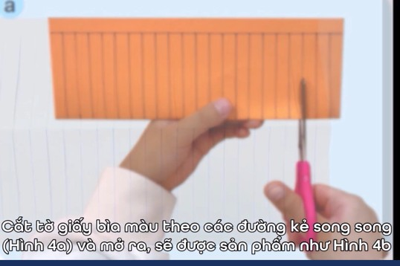
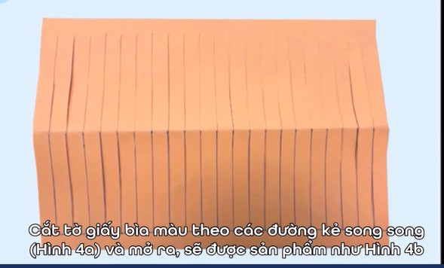
BƯỚC 1: LÀM ĐÈN LỒNG
4a
4b

Slide 10
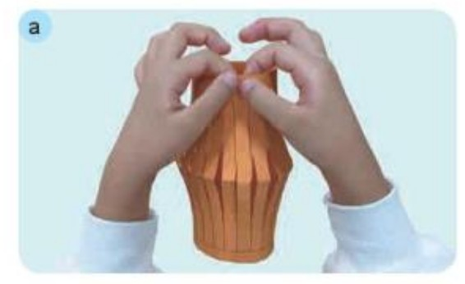
BƯỚC 1: LÀM ĐÈN LỒNG
Dùng băng dính hai mặt
để dán hai mép tờ giấy
màu tạo thành lồng đèn.

Slide 11
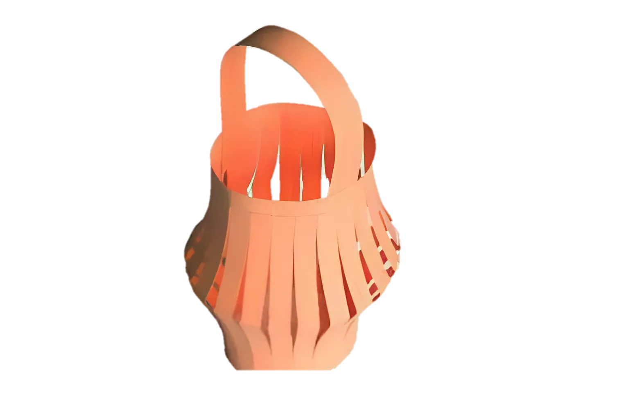
BƯỚC 2: LÀM QUAI XÁCH
QUAI XÁCH
- Cắt một miếng bìa màu hình chữ nhật có chiều dài 16 cm, chiều rộng 2 cm làm quai xách của đèn.
- Gắn quai sách vào sản phẩm trên lồng đèn sao cho cân đối.

Slide 12
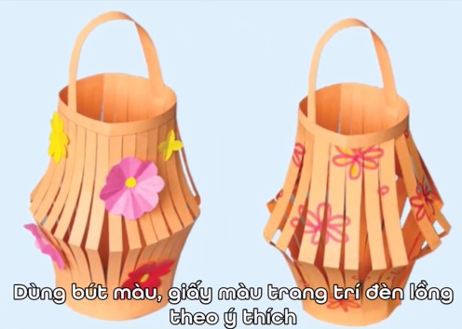
BƯỚC 3: HOÀN THIỆN SẢN PHẨM
- Dùng bút màu, giấy màu trang trí đèn lồng theo ý thích.
- Kiểm tra độ chắc chắn của đèn lồng và điều chỉnh.

Slide 13
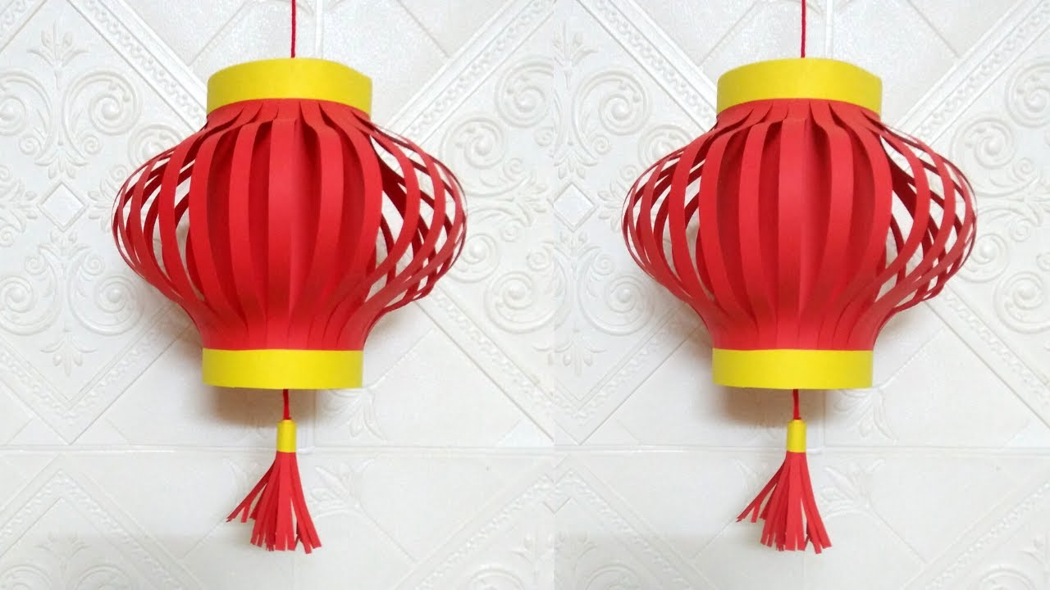

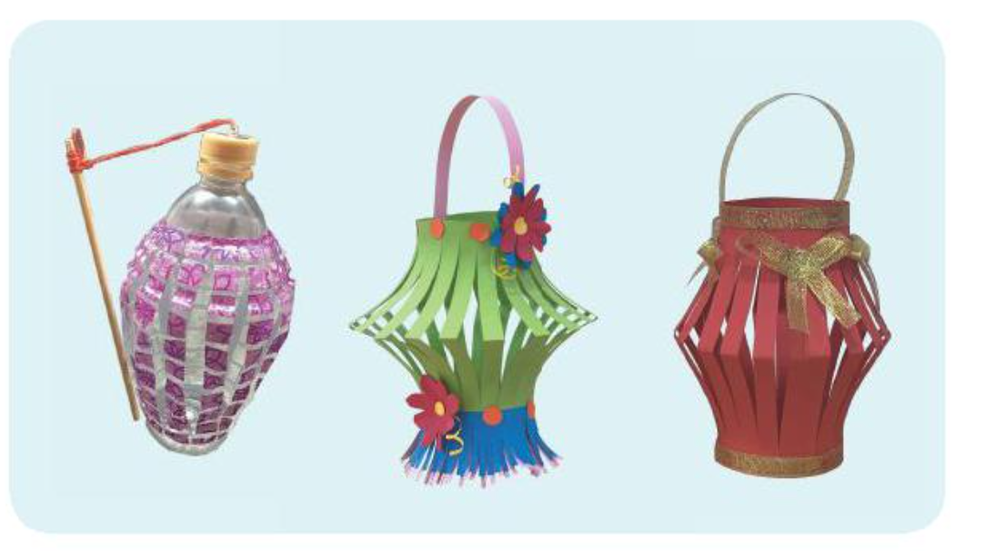


Slide 14

QUY TRÌNH LÀM ĐÈN LỒNG
BƯỚC 1:
LÀM ĐÈN LỒNG
BƯỚC 2:
LÀM QUAI XÁCH
BƯỚC 3:
HOÀN THIỆN SẢN PHẨM

Slide 15
QUY TẮC AN TOÀN
Sử dụng vật liệu tiết kiệm
Dọn dẹp sạch sẽ sau khi làm xong
Chú ý khi sử dụng dao kéo

Slide 16

Thực hành

Slide 17



3.GIỚI THIỆU SẢN PHẨM
PHIẾU ĐÁNH GIÁ SẢN PHẨM
YÊU CẦU
Làm đèn tròn đều, cân đối. ? ? ?
Quai xách ở vị trí phù hợp. ? ? ?
Màu sắc hài hòa. ? ? ?
Trang trí đẹp. ? ? ?
Đèn chắc chắn. ? ? ?

Slide 18
3.GIỚI THIỆU SẢN PHẨM
BẢNG TÍNH TOÀN CHI PHÍ LÀM ĐÈN LỒNG
Vật liệu Số lượng Giá tiền Tổng tiền
Giấy bìa màu ? ? ?
? ? ? ?
? ? ? ?

Slide 19
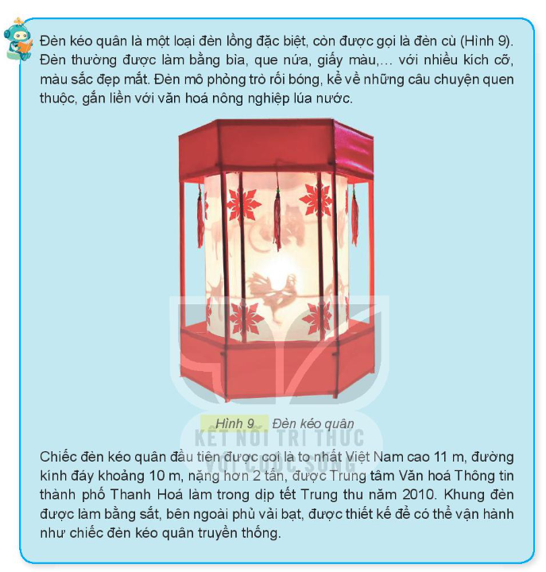

Slide 20

4.Vận dụng
Về nhà hoàn thiện trang trí sản phẩm. Tìm hiểu thêm chất liệu khác, ưu tiên chất liệu tái chế để làm đèn lồng cho tiết sau học.

Slide 21
THANK YOU
THANK YOU

